Slide 1
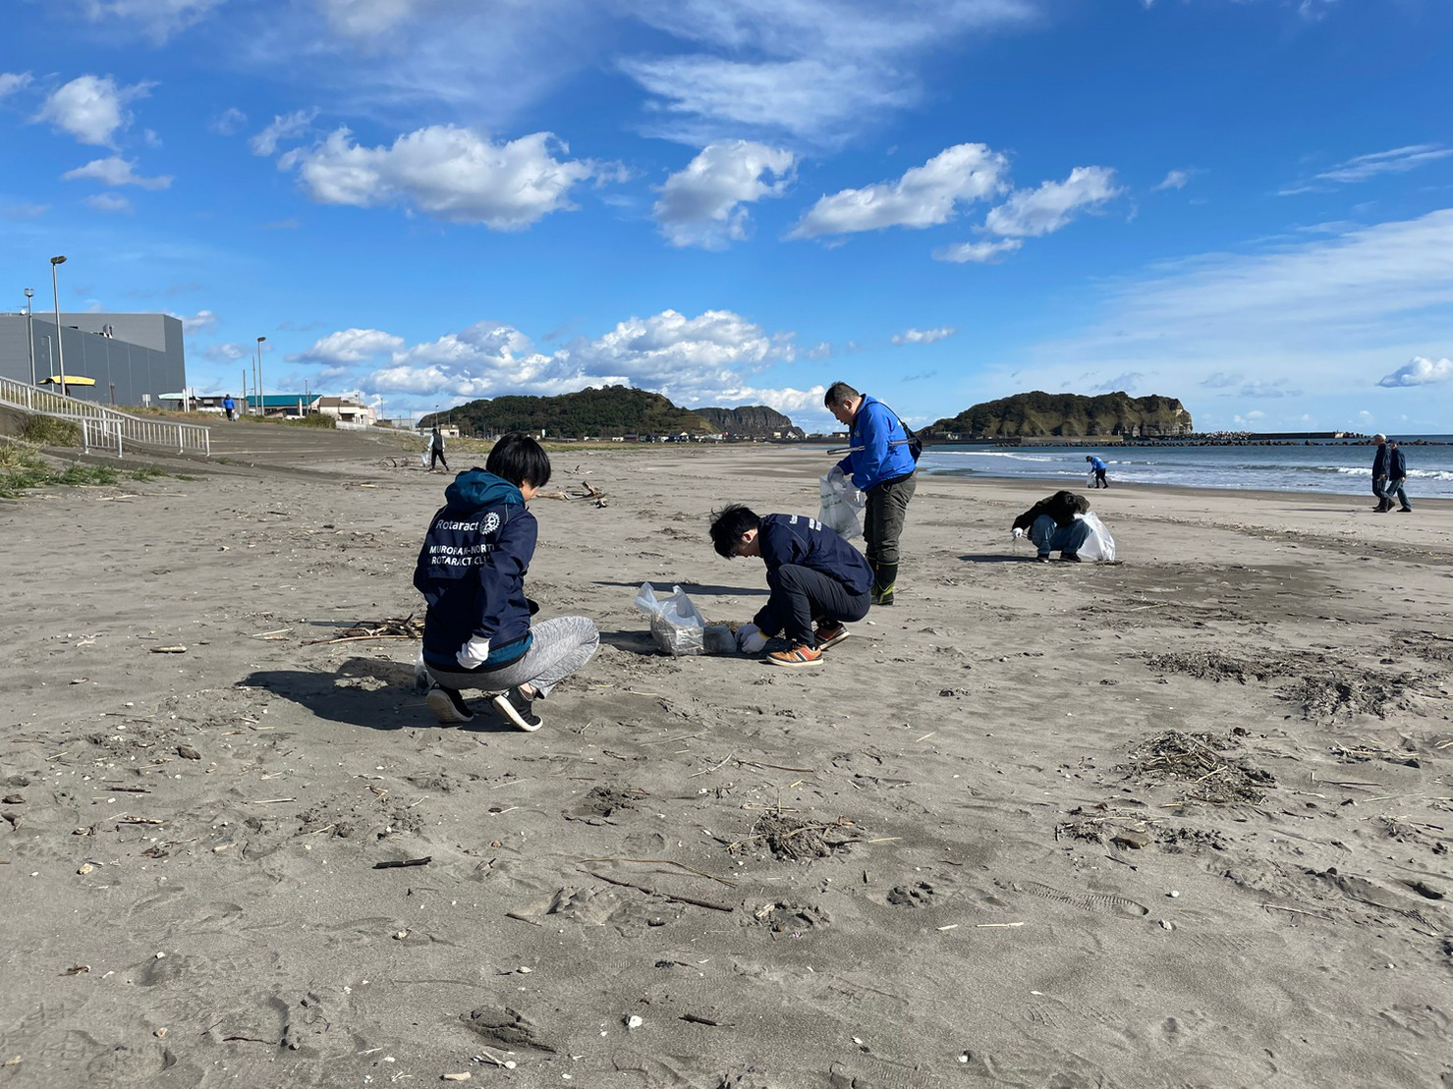
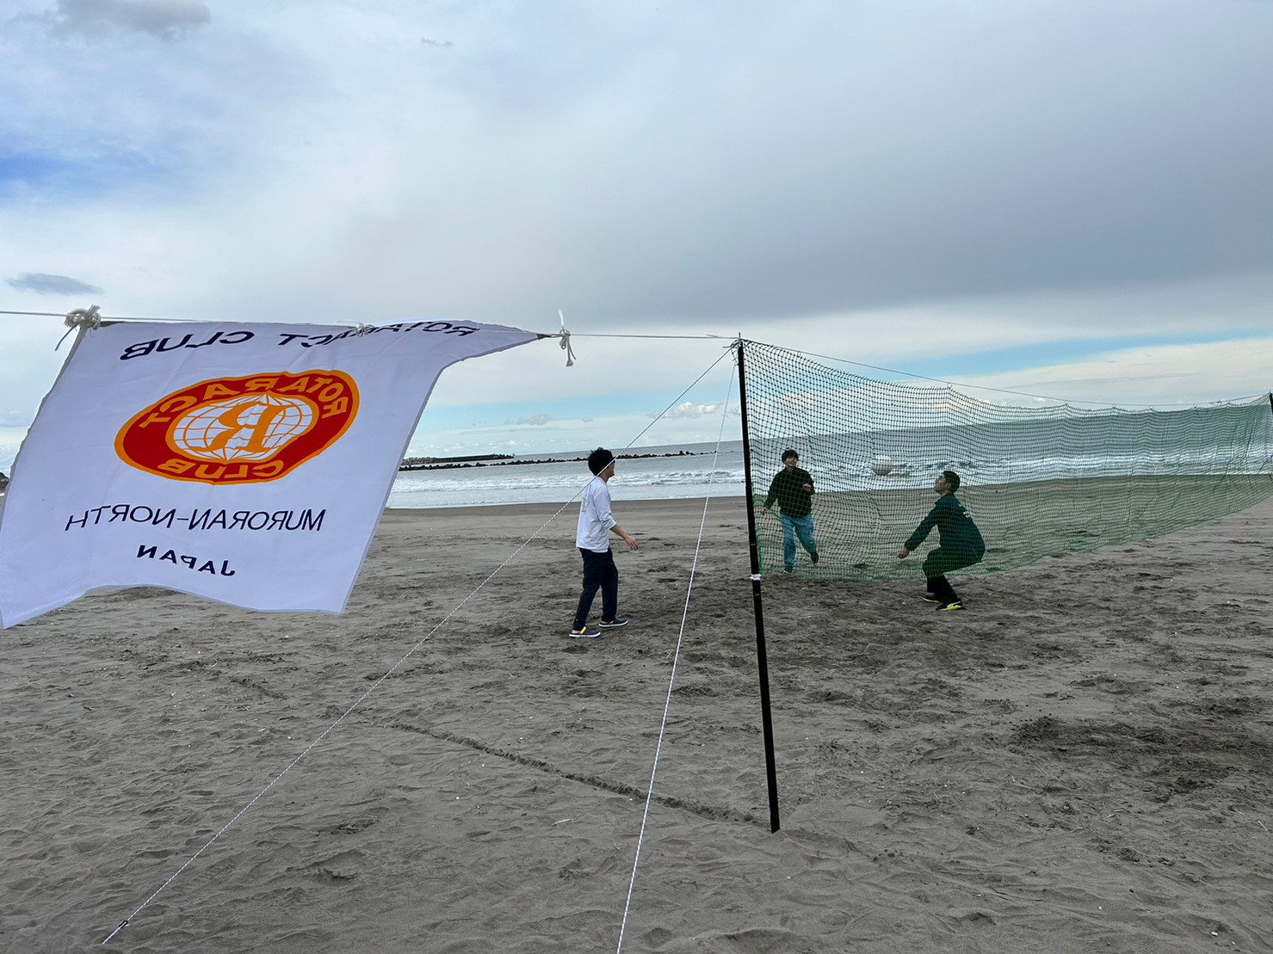
ビーチバレーFES／ビーチクリーン活動 in イタンキ浜
コンセプト「目的のあるゴミ拾い」
ボランティア活動
ビーチクリーン活動
目的
ビーチバレーFESを通した親睦

Slide 2
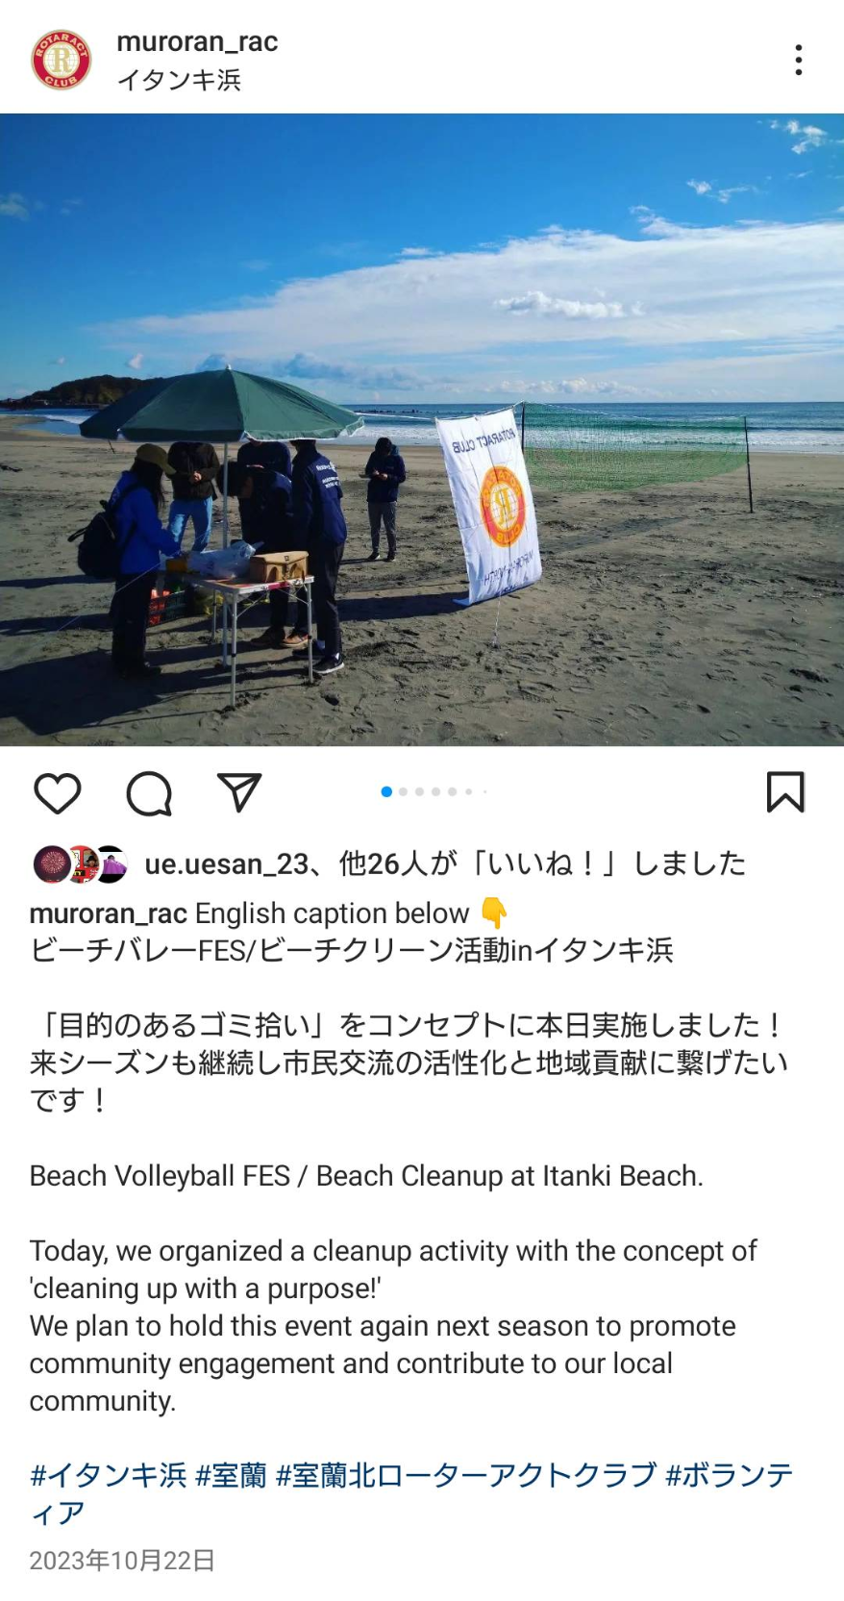
ビーチバレーFES／ビーチクリーン活動 in イタンキ浜
各種メディアでの活動の宣伝

Slide 3
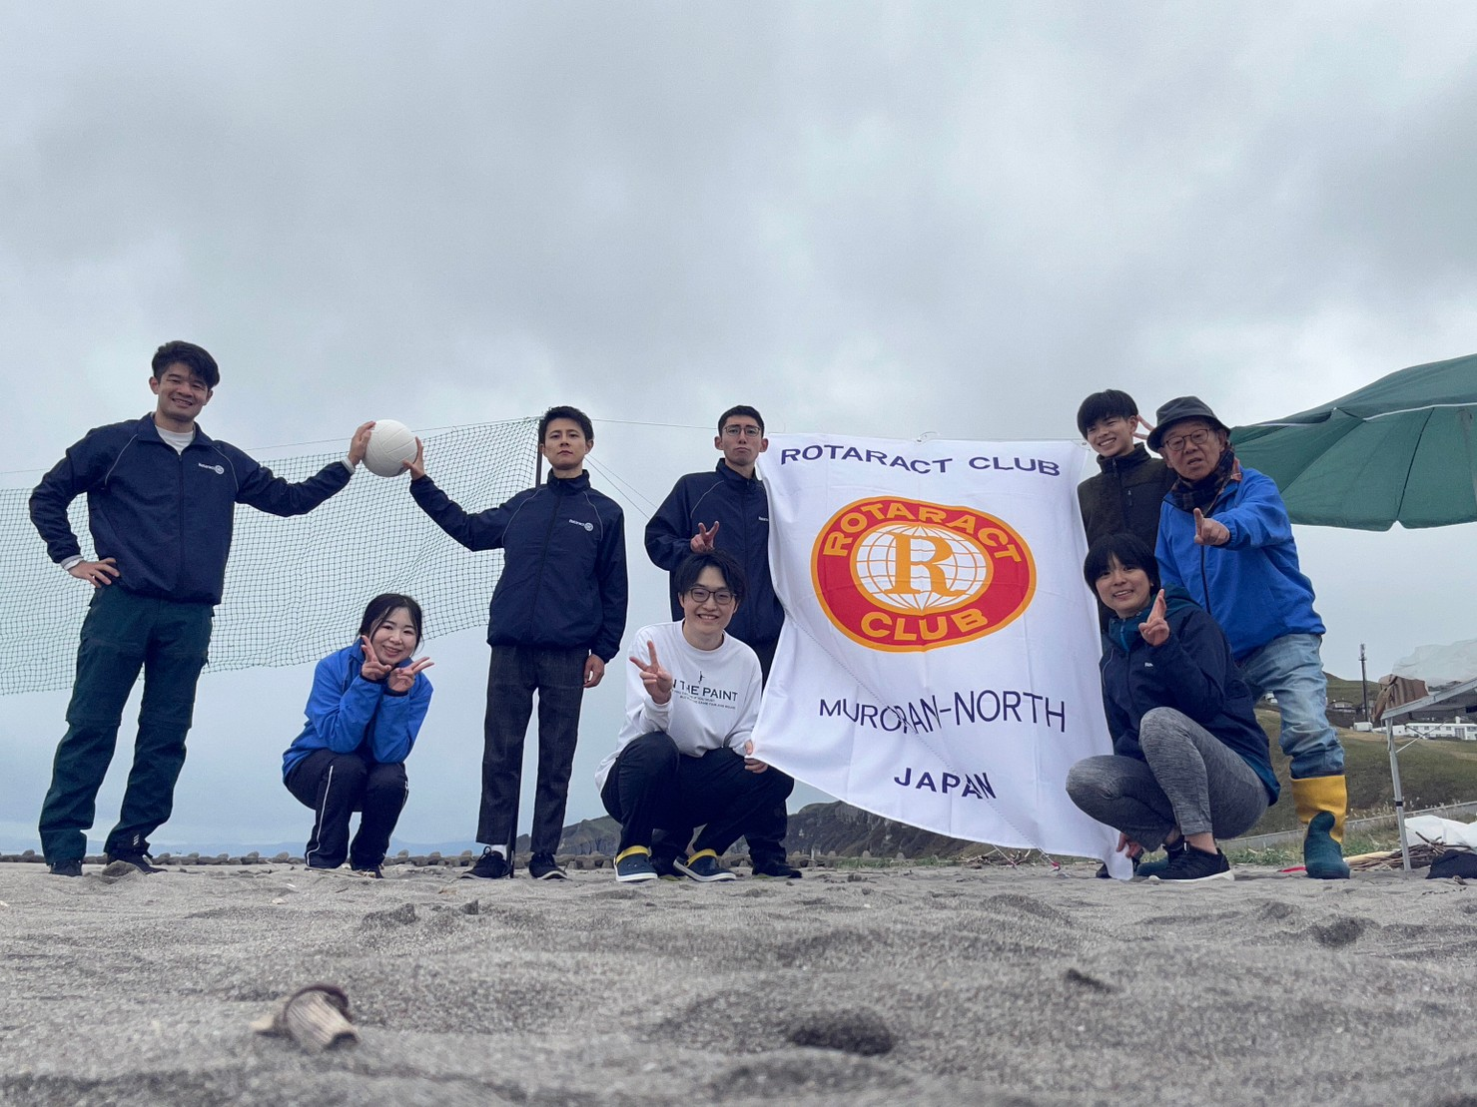
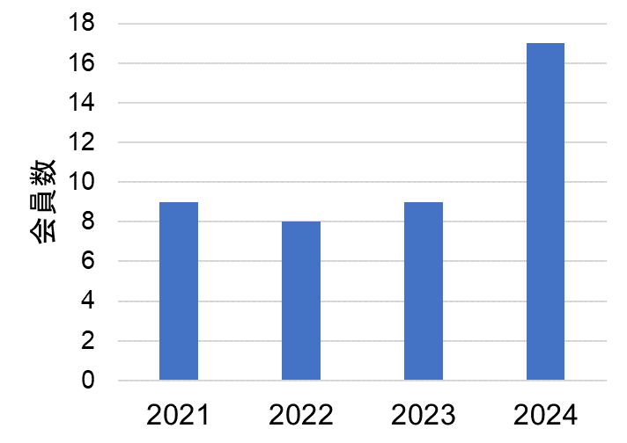
ビーチバレーFES／ビーチクリーン活動 in イタンキ浜
活動の効果：会員数の増加
約２倍増加

Slide 4
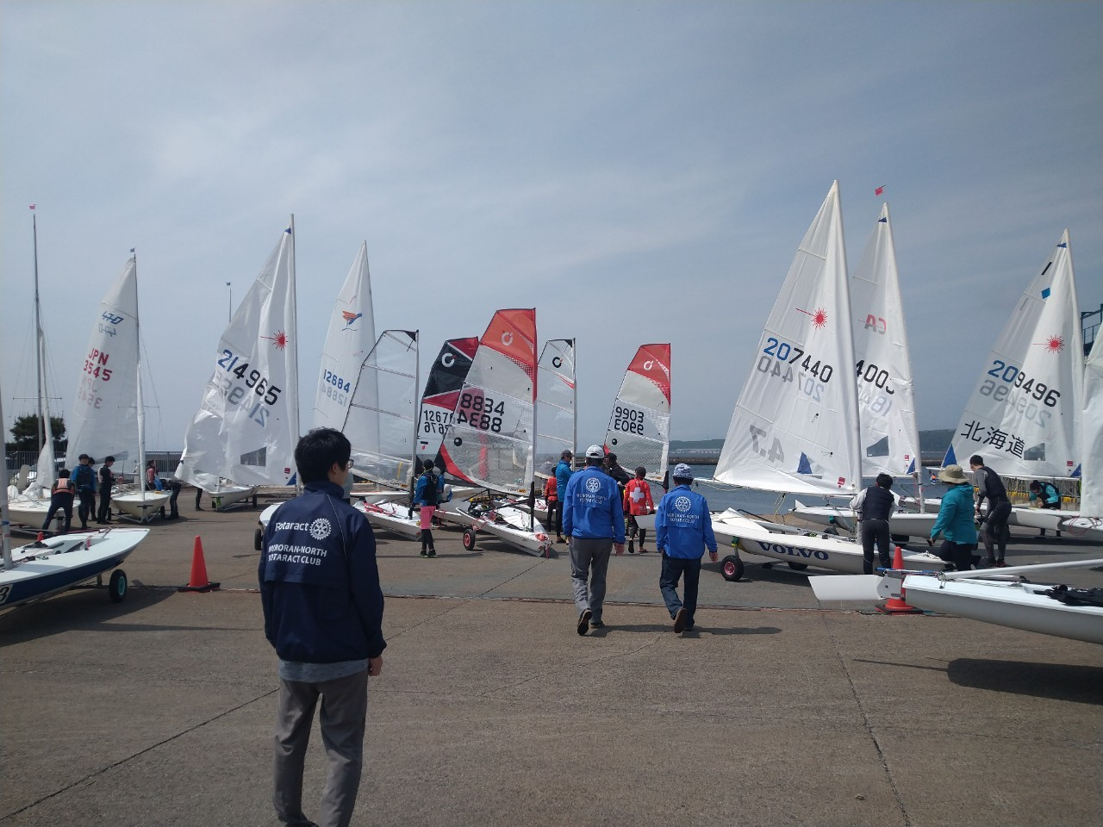
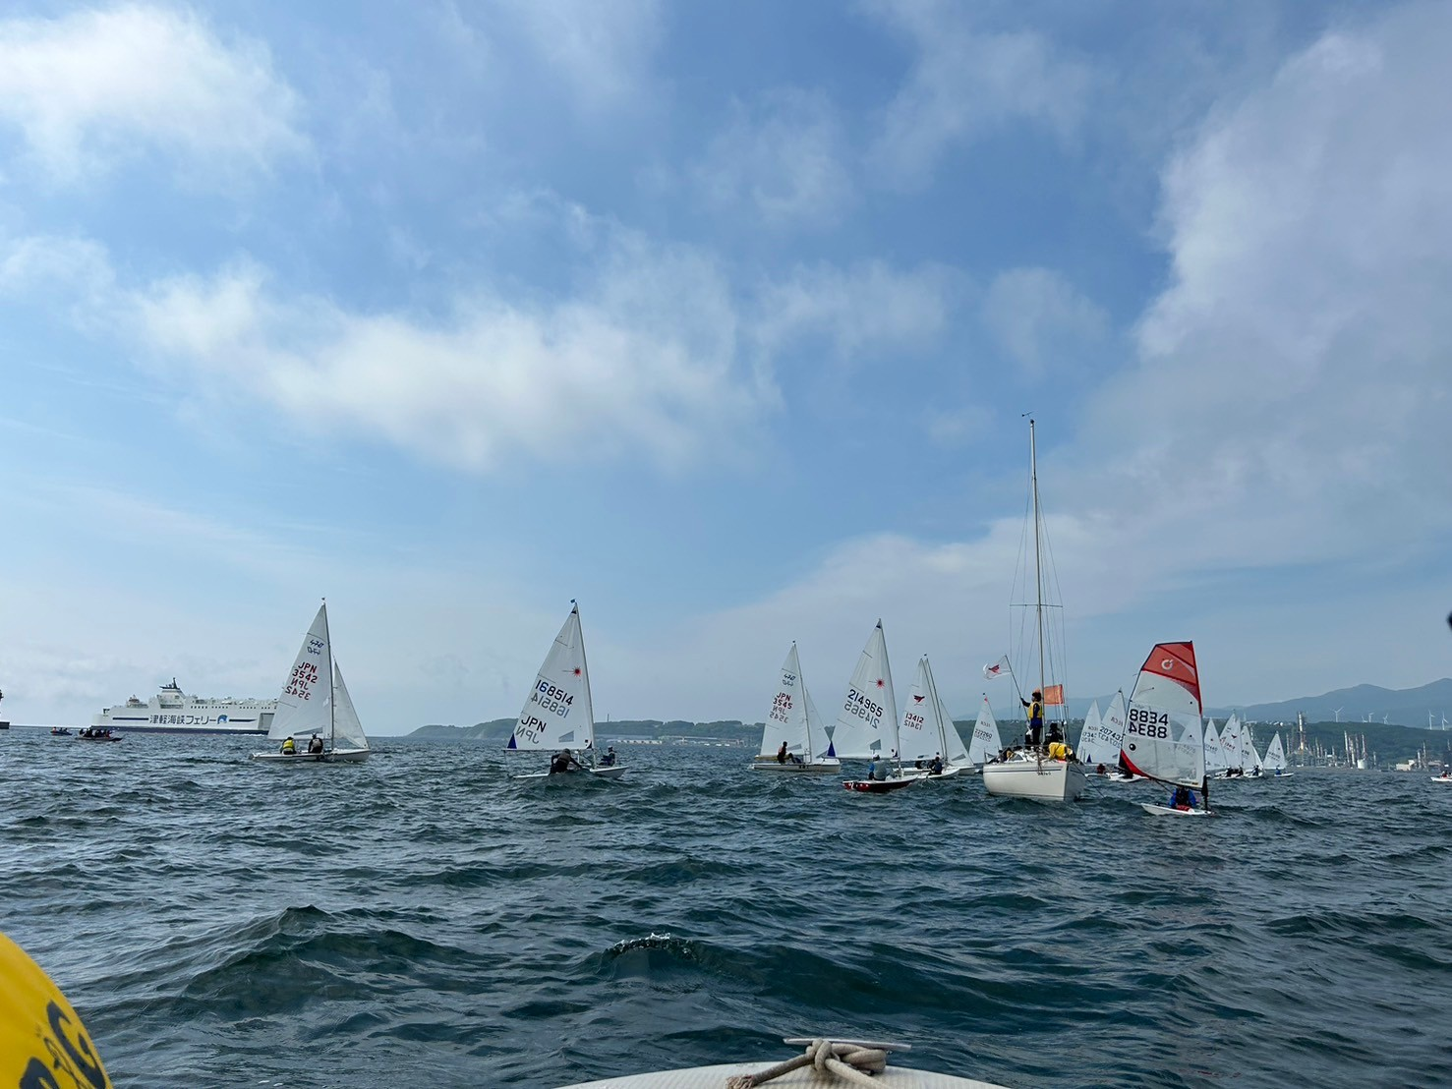
ロータリーを知る活動「2024エンルムカップヨットレース見学」
室蘭北ロータリークラブ協賛の
ジュニアヨットレースを観覧艇から見学
目で見て、体験して、
ロータリー活動の意義を知ることができた
Notes:
アクトがロータリーの活動について知る機会というのはロータリアンからの講話が一般的
提唱クラブへのお礼

